Slide 1
Vores første “website”

Slide 2

Vi skal uploade vores første website
Vi bruger Github som vores “host”
GitHub er en online platform, hvor du kan gemme, dele og samarbejde om kodeprojekter. Den hjælper med versionsstyring og gør gruppeprojekter nemmere og mere organiserede
Det er her vi skal uploade mange af vores projekter til i løbet af studiet
Vi lærer meget mere om Github, og hvad det kan bruges til, senere på studiet

Slide 3

-Download filen index.html - Den ligger på Itslearning

Slide 4
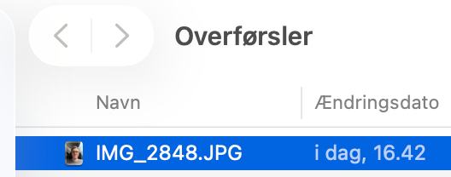
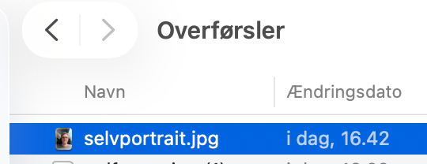
-Tag et selvportræt med din telefon og overfør det til din computer
-Omdøb filen til selvportrait.jpg - med små bogstaver

Slide 5
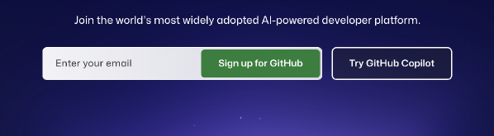

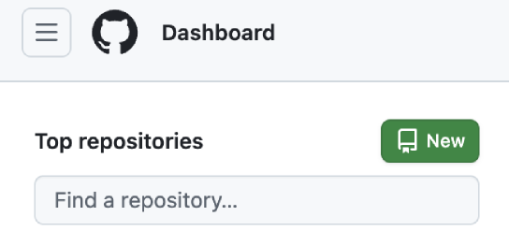
Gå til Github.com
Opret en konto (Brug jeres EK mail)
Opret et repository (Lager)
Kald det evt. det samme som opgaven vi laver (“Link til eget site”)

Slide 6
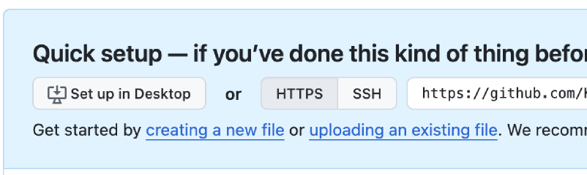

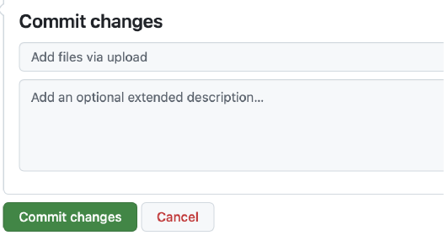

Tryk på “Upload existing file”
Vælg filerne
index.html og selvportrait.jpg
Upload dem
Tryk på “Commit changes”
Gå til “settings” > “pages”

Slide 7
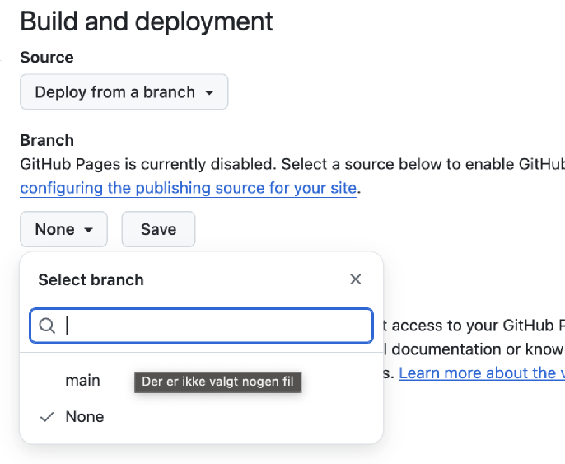



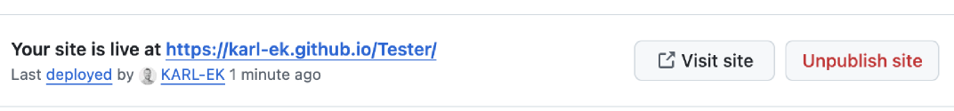
Vælg branch “main” (Husk at trykke “save”)
Vent et øjeblik, tryk derefter på “visit site”

Slide 8

Jeres første website er live!

